Slide 1
ДЪРЖАВЕН ФОНД „ЗЕМЕДЕЛИЕ”
РАЗПЛАЩАТЕЛНА АГЕНЦИЯ
НАЦИОНАЛНА ПРОГРАМА
ПО ПЧЕЛАРСТВО ЗА ТРИГОДИШНИЯ
ПЕРИОД 2008-2010 ГОДИНА
А Г Р А 2009

Slide 2
Цели на Националната програма по пчеларство
Подобряване на условията за производство и търговия с пчелния мед и пчелните продукти;
Повишаване ефективността на производството, качеството и конкурентоспособността на българския пчелен мед и пчелни продукти;
Осигуряване на по-добра заетост и по-високи доходи на пчеларите;
Равномерно разпределение на пчелните семейства на територията на цялата страна.

Slide 3
Мерки по Националната програма по пчеларство
Мярка A – Техническа помощ за пчелари и сдружения на пчелари;
Мярка В – Борба срещу вароатозата;
Мярка С – Мерки за подкрепа на извършването на физико-химичен анализ на пчелния мед;
Мярка D – Мерки за подкрепа на подновяването на пчелните кошери в общността;
Мярка Е – Сътрудничество със специализирани органи за осъществяването на практика на приложните изследователски програми в областта на пчеларството и пчелните продукти.

Slide 4
Сектори по мерките на Националната програма по пчеларство (1)
Мярка А
Сектор 1 – Изграждане на резерватен пчелин;
Сектор 2 – Изграждане на контролно-изпитателен пчелин.
Мярка В
Сектор 1 – Пчелари-проверители;
Сектор 2 – Разходи за препарати в борбата срещу вароатозата.
Мярка С
Сектор 1 – Разходи за анализ на физико-химичните характеристики на пчелния мед в акредитираните лаборатории;
Сектор 2 – Подкрепа на лаборатории за дооборудване или осъвременяване на лабораторно оборудване за анализ на физико-химичните характеристики на пчелния мед.

Slide 5
Сектори по мерките на Националната програма по пчеларство (2)
Мярка D
Сектор 1 – Подкрепа за закупуване на нови кошери;
Сектор 2 – Подкрепа за закупуване на пакети пчели и отводки.
Мярка E
Сектор 1 – Инвентаризация и паспортизация на расовия състав на медоносната пчела;
Сектор 2 – Разработване на стандартизационни документи за критериите, качествените показатели и аналитичните методи за контрол на качеството и оценката на автентичността и безопасността на пчелните продукти.

Slide 6
Прием на документи – място на подаване и срокове (1)
Мерки А и Е
Прием на заявления за подпомагане в ЦУ на ДФЗ – РА в срок от 05 януари – 15 април 2009 г.;
Прием на заявления за плащане в ЦУ на ДФЗ – РА в срок от един месец от извършване на инвестицията, но не по-късно от 31 август 2009 г.

Slide 7
Прием на документи – място на подаване и срокове (2)
Мерки B, C и D
Прием на заявления за подпомагане в ОРА на ДФЗ – РА на два етапа – 01 декември 2008 г. – 31 януари 2009 г. и 01 март – 15 април 2009 г.;
Прием на заявления за плащане в РРА на ДФЗ – РА в срок от един месец от извършване на инвестицията, но не по-късно от 31 август 2009 г.;
Приемът е по постоянно местожителство на ФЛ и адрес на седалището на ЮЛ

Slide 8
Проверка на място – мерки В, С и D
Преди одобрение – етап “Договориране”
5% от подадените заявления за подпомагане;
Изисквани документи от ТИ:
Инвентарна книга за налично оборудване (за ЮЛ);
Ветеринарно-медицински дневник на пчелина
Преди плащане – етап “Оторизация”
100% от подадените заявления за плащане по мярка D;
Изисквани документи от ТИ :
Копие на разходооправадателен документ за закупуване на кошери, отводки, голи роеве;
Инвентарна книга (за ЮЛ);
Ветеринарно-медицински дневник на пчелина;
Ветеринарно свидетелство за придвижване от ветеринарен лекар.

Slide 9
Общи критерии за допустимост и размер на субсидията по прием’2009
Общи критерии за допустимост по всички мерки на
програмата:
Кандидатът да няма просрочени задължения към НБ и ДФЗ към датата на кандидатстване;
Кандидатите да са регистрирани земеделски производители с пчелни семейства под ветеринарно-медицински контрол към момента на кандидатстване – за мерки B, C и D;
Наличните кошери на кандидатите да са маркирани по реда на Наредба 27 от 10.07.2002 г. за регистрация и идентификация на пчелните семейства.
Размер на субсидията по мерки и сектори – 50% от ЕФГЗ, 50%
от НБ:
Мярка | Сектор | Размер на финансовата помощ (%)
Мярка А | Сектор 1 - Изграждане на резерватен пчелин | 80
 | Сектор 2 - Изграждане на контролно-изпитвателен пчелин | 80
Мярка В | Сектор 2 - Разходи за препарати в борбата срещу вароатозата | 80
Мярка С | Сектор 1 - Разходи за анализ на ФХ характеристики на пчелния мед в акредитираните лаборатории | 80
Мярка D | Сектор 1 - Закупуване на нови кошери | 80
 | Сектор 2 - Закупуване на пчелни семейства | отводки - 80, голи роеве – 60
Мярка E | Сектор 1 - Инвентаризация и паспортизация на расовия състав на медоносната пчела | 100
 | Сектор 2 - Разработване на стандартизационни документи | 100

Slide 10
Критерии – за допустимост и финансиране (1)
Мярка В, Сектор 2 – Разходи за препарати в борбата срещу
вароатозата
Допустими кандидати:
Регистрирани земеделски производители (ФЛ и ЮЛ), както и сдружения на пчелари.
Критерии за финансиране:
Използваните препарати са одобрени от НВМС;
Броят на третираните пчелни семейства съответства на количеството закупени препарати;
Наличните пчелни семейства са под ветеринарно-медицински контрол.

Slide 11
Критерии – за допустимост и финансиране (2)
Мярка С, Сектор 1 – Разходи за анализ на ФХ характеристики
на пчелния мед в акредитираните лаборатории
Допустими кандидати:
Регистрирани земеделски производители (ФЛ и ЮЛ), както и сдружения на пчелари.
Критерии за финансиране:
Извършен е ФХА на партидите пчелен мед в акредитирана лаборатория;
Кандидатства за финансиране за не повече от 2 проби по допустимите показатели;
Изследваният пчелен мед е добит от пчелни семейства под ветеринарно-медицински контрол.

Slide 12
Критерии – за допустимост и финансиране (3)
Мярка D, Сектор 1 – Подкрепа за закупуване на нови кошери
Допустими кандидати:
Регистрирани земеделски производители (ФЛ и ЮЛ);
Критерии за финансиране:
Пчеларят притежава до 100 пчелни семейства към момента на кандидатстване;
Пчеларят кандидатства за финансиране на покупка на не повече от 50 кошера;
Заявените за закупуване кошери отговарят на модела и окомплектовката, заложени в Националната програма по пчеларство;
Кандидатът ще практикува пчеларство 3 години след получаването на помощта.

Slide 13
Критерии – за допустимост и финансиране (4)
Мярка D, Сектор 2 – Подкрепа за закупуване на пакети пчели
и отводки
Допустими кандидати:
Регистрирани земеделски производители (ФЛ и ЮЛ);
Критерии за финансиране:
Пчеларят кандидатства за финансиране на покупка на не повече от 50 пакети пчели и/или отводки;
Пчелните семейства са закупени от регистрирани пчелини за производство и предлагане на елитни и племенни пчелни майки и отводки;
Кандидатът ще практикува пчеларство 3 години след получаването на помощта.

Slide 14
Критерии – за допустимост и финансиране (5)
Мярка Е, Сектор 2 – Разработване на стандартизационни
документи за критериите, качествените показатели и
аналитичните методи за контрол на качеството и оценката на
автентичността и безопасността на пчелните продукт
Допустими кандидати:
Научни институти, Университети и Научни пчеларски асоциации;
Оценка на полезността на практико-приложната част на проекта от комисия от експерти в областта

Slide 15
Образци на документи за кандидатстване (1)
Образците на документите във връзка с кандидатстването по Националната програма по пчеларство са налични на електронната страница на ДФЗ - http://www.dfz.bg

Slide 16
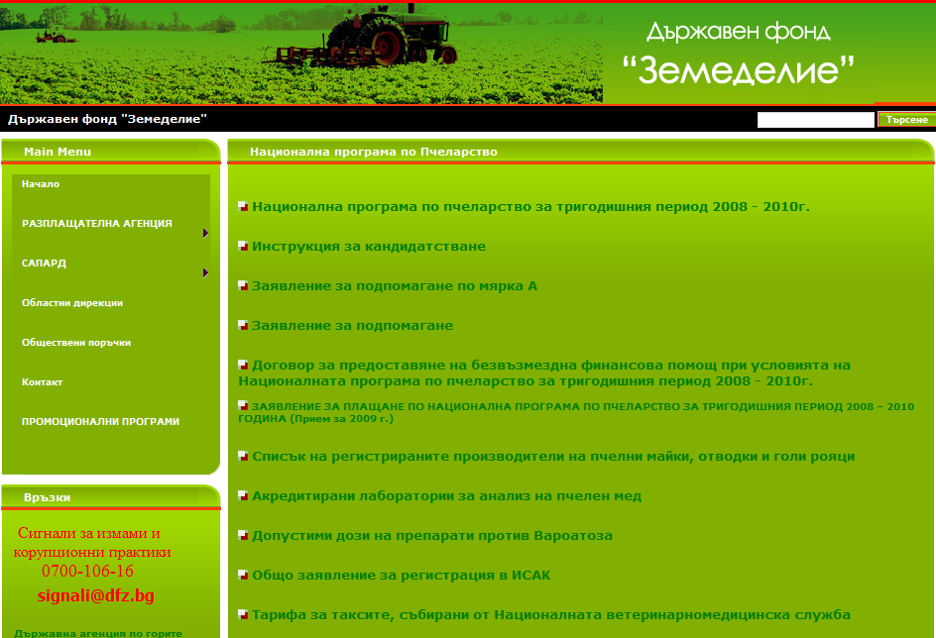
Образци на документи за кандидатстване (2)
Образците на документите във връзка с кандидатстването по Националната програма по пчеларство са налични на електронната страница на ДФЗ - http://www.dfz.bg

Slide 17
Образци на документи (3)
Образец на заявление за подпомагане –
Образец на заявление за плащане –
Инструкция за кандидатстване -

Slide 18
Подадени молби за кандидатстване и заявки за плащане – 2008 г.
60%

Slide 19
Бюджет и изплатена финансова помощ в лева по програмата за 2008 г.
Мярка, сектор |  | Бюджет лв. | Изплатена финансова помощ – лв. |  |  | % усвоени сред-ства
 |  |  | Общо | в т.ч. ЕФГЗ | в т.ч. НБ
Мярка В – Борба срещу вароатозата |  | 610 000 | 30 074,64 | 15 037,32 | 15 037,32 | 5%
1 | Пчелари-проверители | 350 000 | 3 297,84 | 1 648,92 | 1 648,92 | 1%
2 | Разходи за препарати в борбата срещу вароатозата | 260 000 | 26 776,80 | 13 388,40 | 13 388,40 | 10%
Мярка С – Физико-химични анализи |  | 530 000 | 3 227,12 | 1 613,56 | 1 613,56 | 1%
1 | Разходи за анализ на физико-химичните характеристики на пчелния мед в акредитираните лаборатории | 380 000 | 3 227,12 | 1 613,56 | 1 613,56 | 1%
2 | Инвестиции в дооборудване на лаборатории за анализ на физико-химичните характеристики на пчелния мед | 150 000 | 0,00 | 0,00 | 0,00 | 0%
Мярка D Подкрепа за подновяването на пчелните кошери |  | 1 230 000 | 783 265,60 | 391 632,80 | 391 632,80 | 64%
1 | Подкрепа за закупуване на нови кошери и восъчни основи | 750 000 | 480 961,20 | 240 480,60 | 240 480,60 | 64%
2 | Подкрепа за покупка на пакети-пчели и отводки | 480 000 | 302 304,40 | 151 152,20 | 151 152,20 | 63%
 | ОБЩО | 2 370 000 | 816 567,36 | 408 283,68 | 408 283,68 | 34%

Slide 20
БЛАГОДАРЯ ВИ ЗА ВНИМАНИЕТО!
За повече информация:
http://www.dfz.bg

